Slide 1

시스템프로그래밍
학기말 프로젝트
소프트웨어학과
2021563038 서규진
시스템프로그래밍

Slide 2

목차
table of contents
1
코드설명&결과설명
2
출처

Slide 3

Part 1
코드설명 & 결과설명

Slide 4
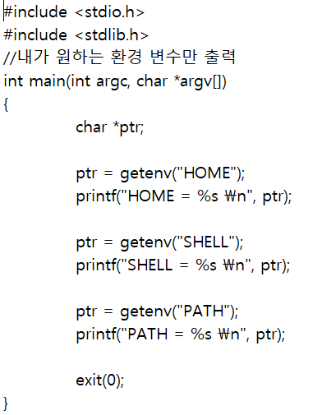
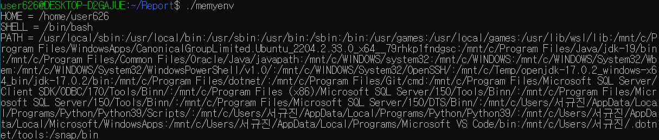
Part 1
코드설명&결과(memyenv)
사용방법 : 터미널에서 ‘ ./memyenv ‘ 사용 시 사용가능

Slide 5
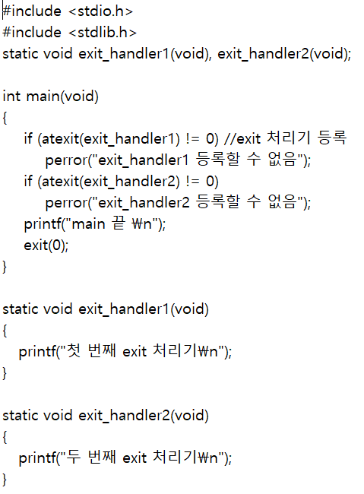
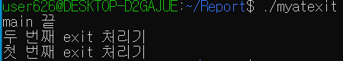
Part 1
코드설명&결과(myatexit)
사용방법 : 터미널에서 ‘ ./myatexit‘ 사용 시 사용가능

Slide 6
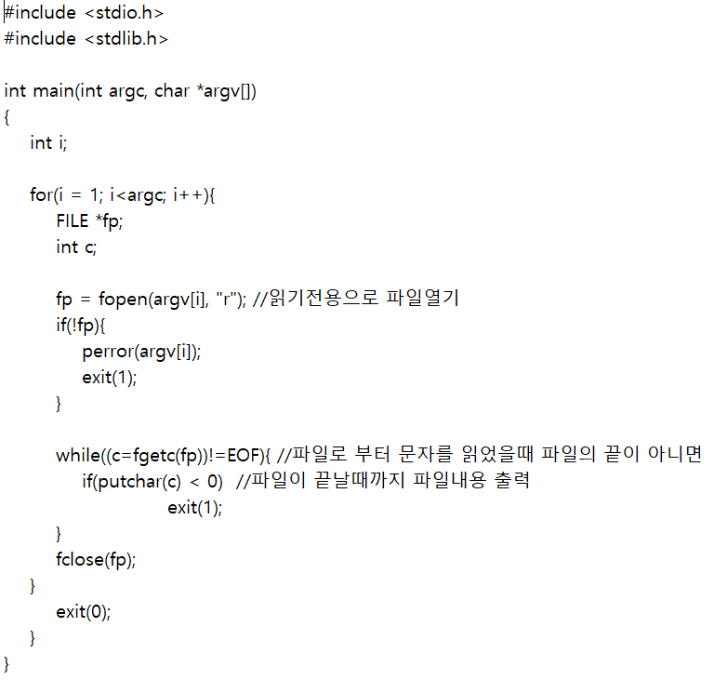
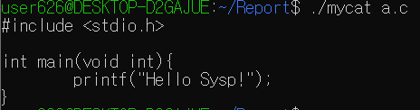
Part 1
코드설명&결과(mycat)
사용방법 : 터미널에서 ‘./mycat + 읽고 싶은 파일명‘사용 시 사용가능

Slide 7
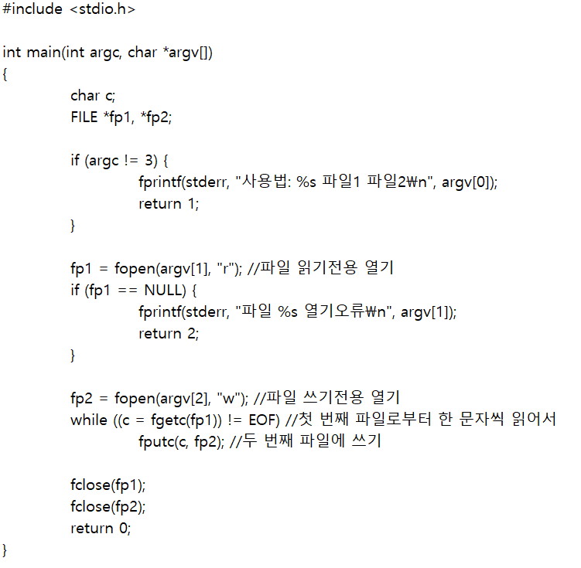
Part 1
코드설명&결과(mycopy)
사용방법 : 터미널에서 ‘ ./mycopy + 복사 할 파일명 + 붙여넣기 할 파일명‘ 사용 시 사용가능

Slide 8
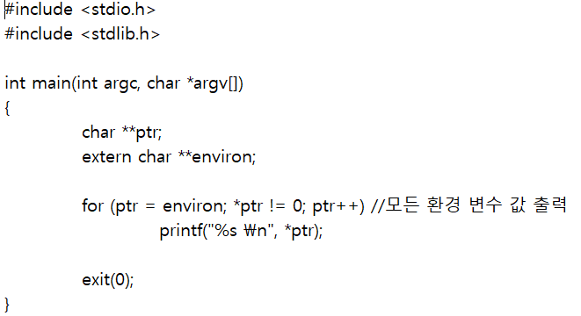
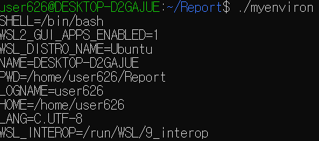
Part 1
코드설명&결과(myenviron)
사용방법 : 터미널에서 ‘ ./myenviron‘ 사용 시 사용가능

Slide 9
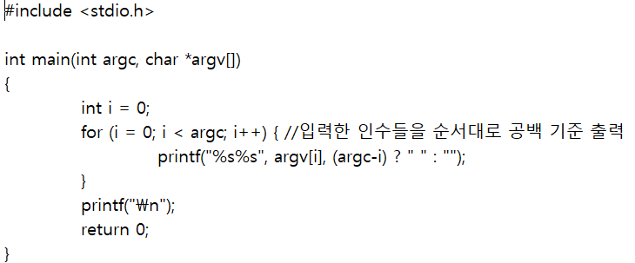
Part 1
코드설명&결과(myecho)
사용방법 : 터미널에서 ‘ ./myecho + echo하고 싶은 단어나 문장‘ 사용 시 사용가능

Slide 10
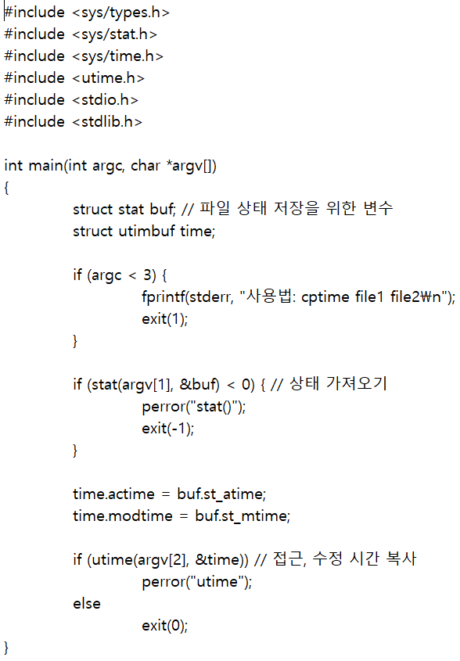
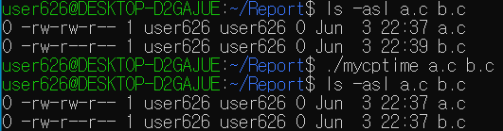
Part 1
코드설명&결과(mycptime)
사용방법 : 터미널에서 ‘ ./mycptime + 수정 기준이 될 파일명 + 수정 될 파일명‘ 사용 시 사용가능

Slide 11
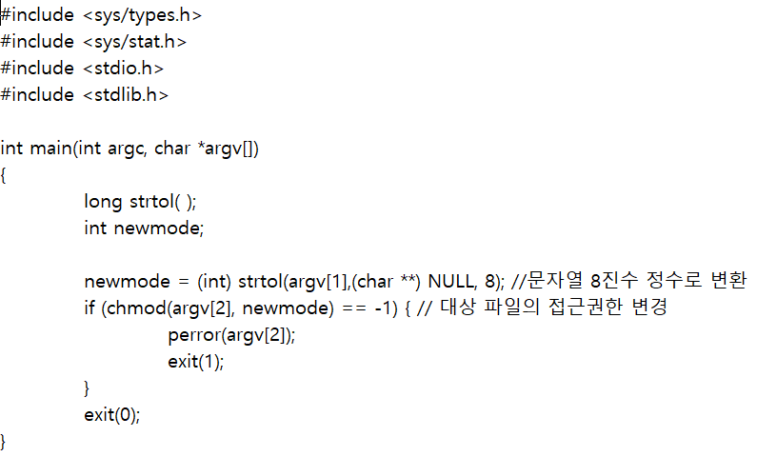
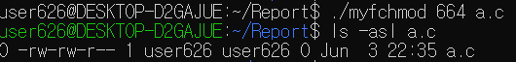
Part 1
코드설명&결과(myfchmod)
사용방법 : 터미널에서 ‘ ./myfchmod + 변경하고 싶은 접근권한 숫자 + 변경 할 파일명‘ 사용 시 사용가능

Slide 12
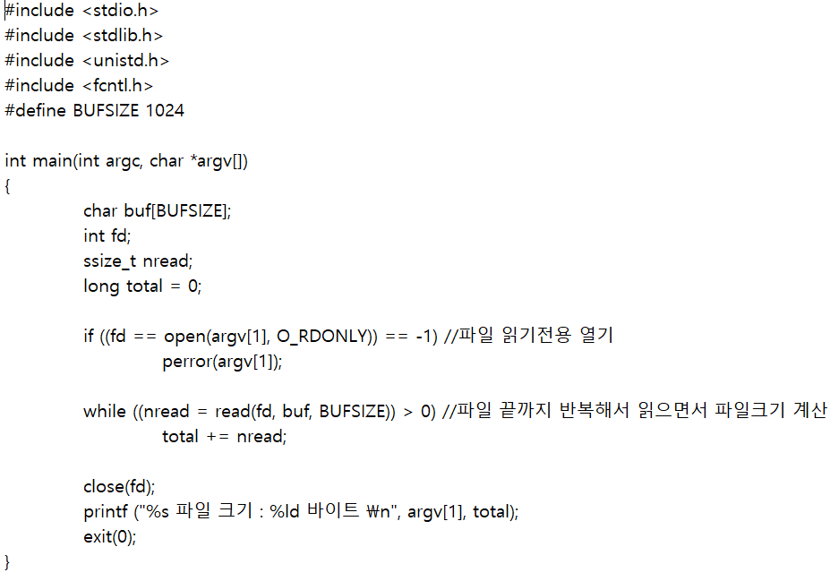
Part 1
코드설명&결과(myfsize)
사용방법 : 터미널에서 ‘ ./mysize + 파일 크기 알고 싶은 파일명‘ 사용 시 사용가능

Slide 13
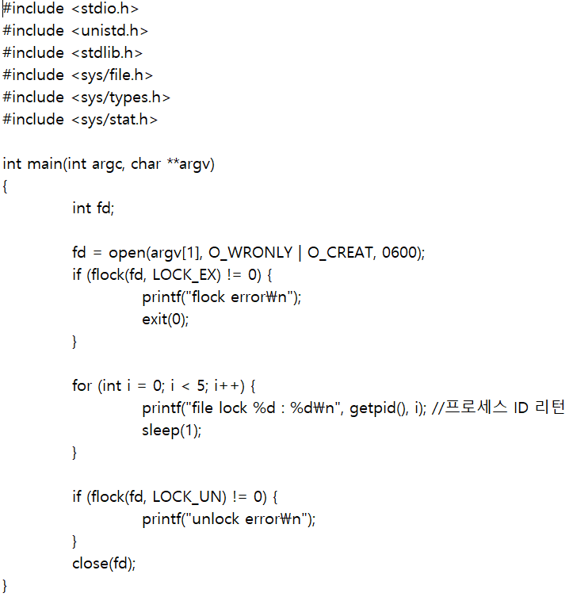
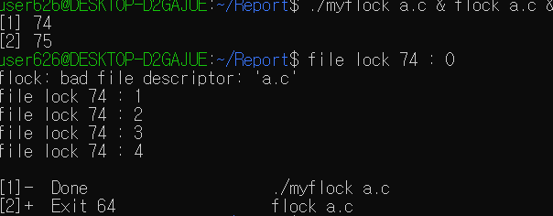
Part 1
코드설명&결과(myflock)
사용방법 : 터미널에서 ‘ ./myflock + 잠그고 싶은 파일명 + & + flock + 잠그고 싶은 파일명 + &‘ 사용 시 사용가능

Slide 14
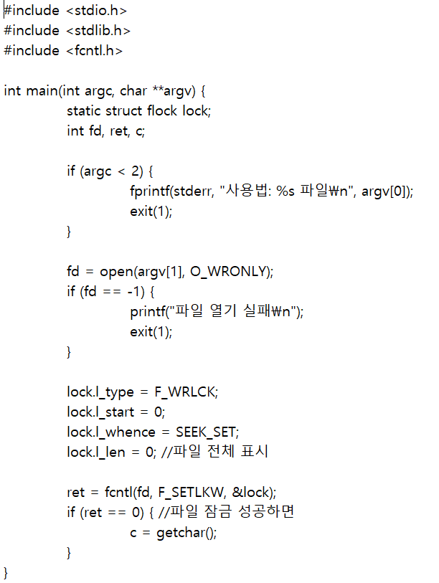
Part 1
코드설명&결과(myfile_lock)
사용방법 : 터미널에서 ‘ ./myfile_lock + 잠그고 싶은 파일명‘ 사용 시 사용가능

Slide 15
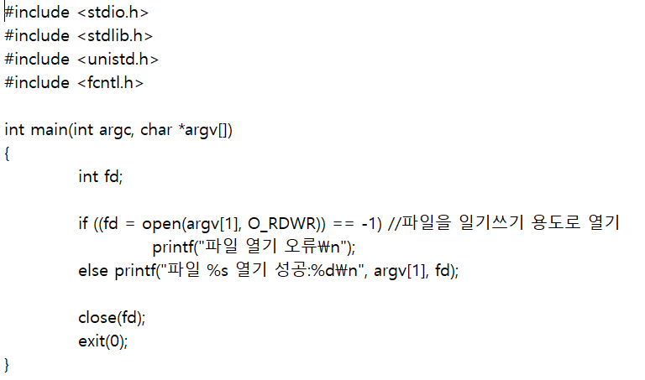
Part 1
코드설명&결과(myfopen)
사용방법 : 터미널에서 ‘ ./myfopen + 열고 싶은 파일명‘ 사용 시 사용가능

Slide 16
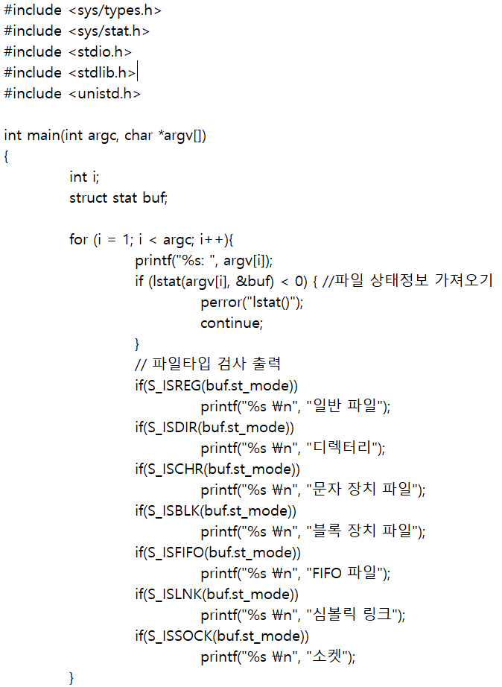
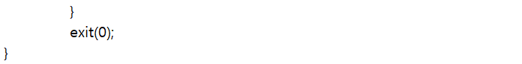
Part 1
코드설명&결과(myftype)
사용방법 : 터미널에서 ‘ ./myftype + /알고 싶은 파일명‘ 사용 시 사용가능

Slide 17
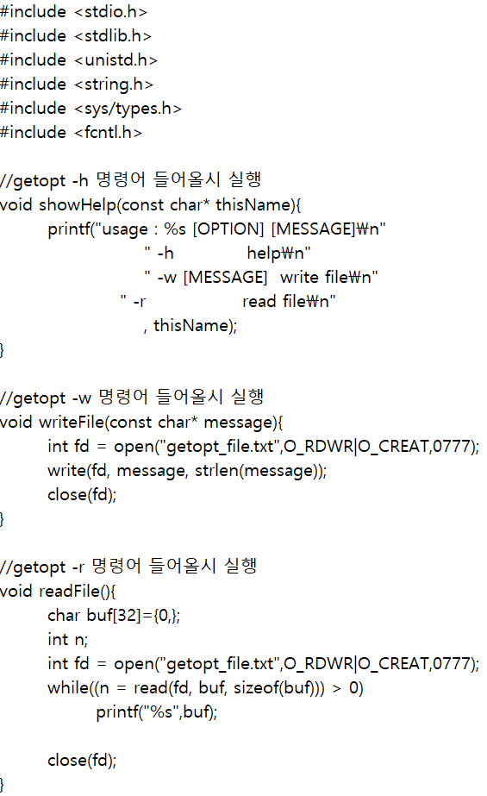
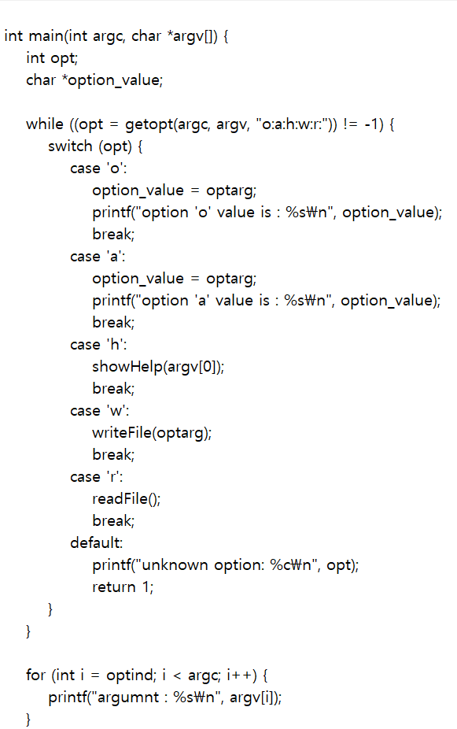
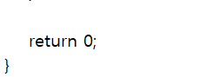
Part 1
코드설명&결과(mygetopt)

Slide 18
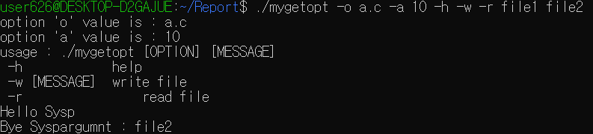
Part 1
코드설명&결과(mygetopt)
사용방법 : 터미널에서 ‘ ./mygetopt – 하고싶은 명령어(1개 이상)‘ 사용 시 사용가능

Slide 19
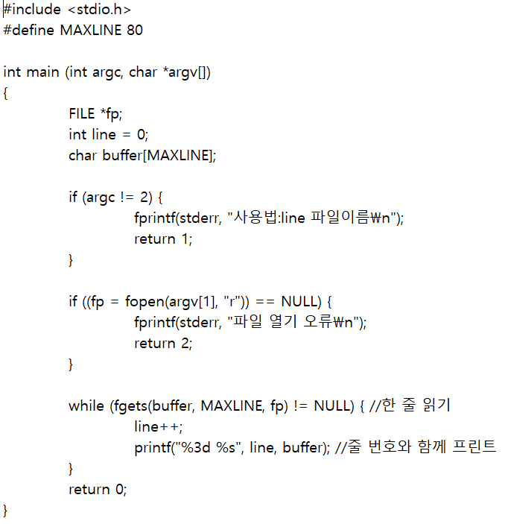
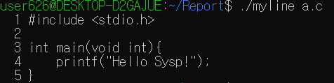
Part 1
코드설명&결과(myline)
사용방법 : 터미널에서 ‘ ./myline + 읽고 싶은 파일명‘ 사용 시 사용가능

Slide 20
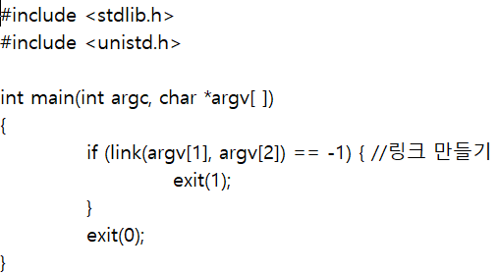
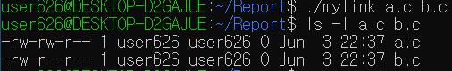
Part 1
코드설명&결과(mylink)
사용방법 : 터미널에서 ‘ ./mylink + 기존 파일명 + 새로 만들 파일명‘ 사용 시 사용가능

Slide 21
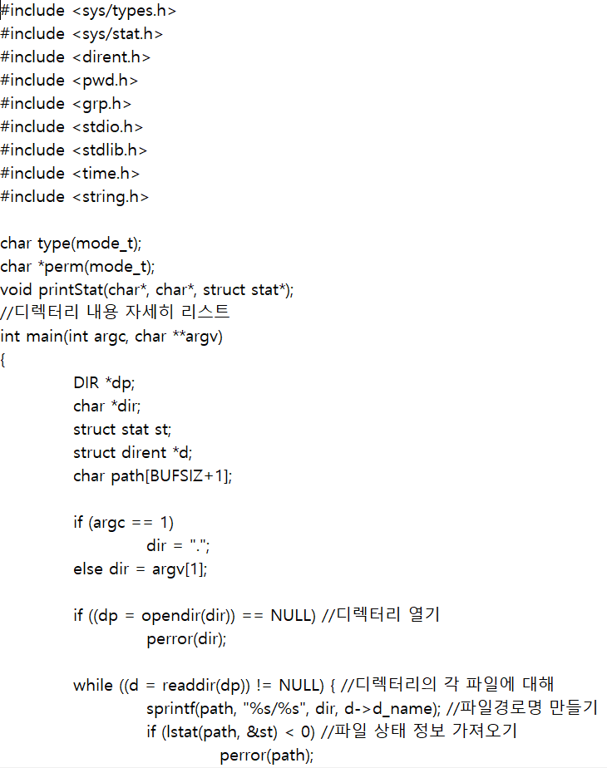
Part 1
코드설명&결과(mylist)

Slide 22
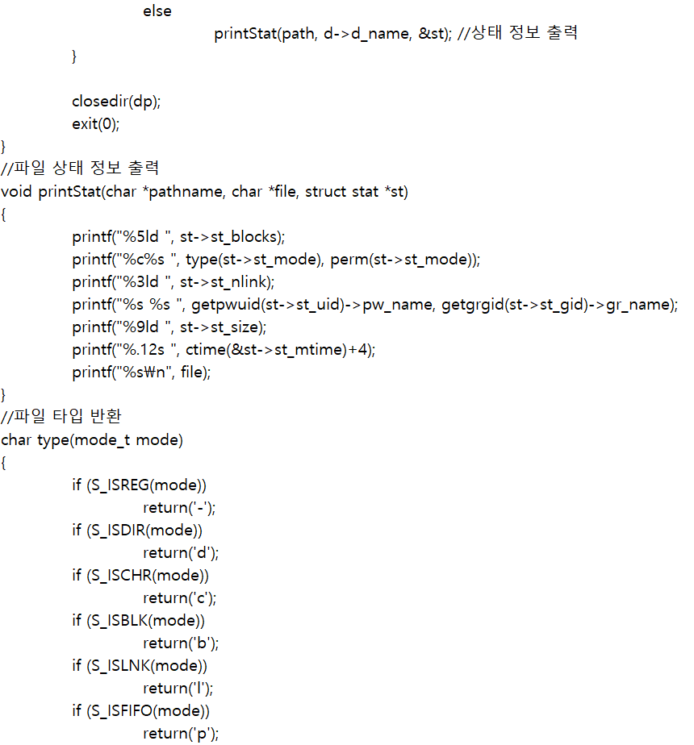
Part 1
코드설명&결과(mylist)

Slide 23
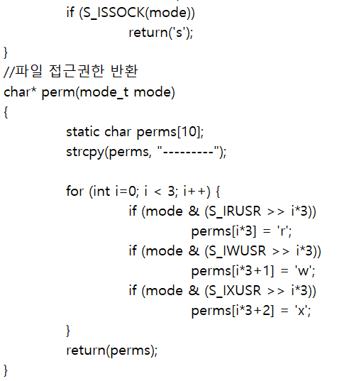
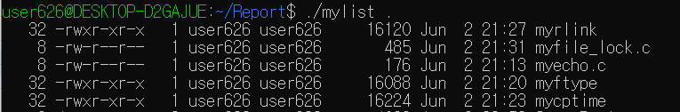
Part 1
코드설명&결과(mylist)
사용방법 : 터미널에서 ‘ ./mylist + 파일명‘ 사용 시 사용가능

Slide 24
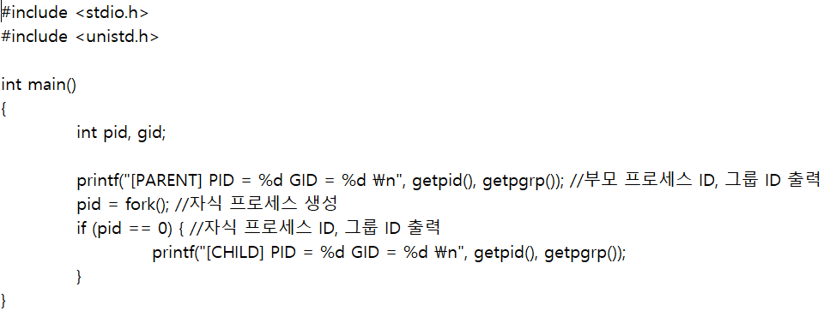
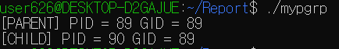
Part 1
코드설명&결과(mypgrp)
사용방법 : 터미널에서 ‘ ./mypgrp‘ 사용 시 사용가능

Slide 25
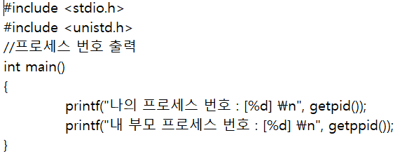
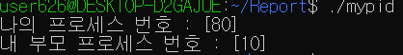
Part 1
코드설명&결과(mypid)
사용방법 : 터미널에서 ‘ ./mypid‘ 사용 시 사용가능

Slide 26
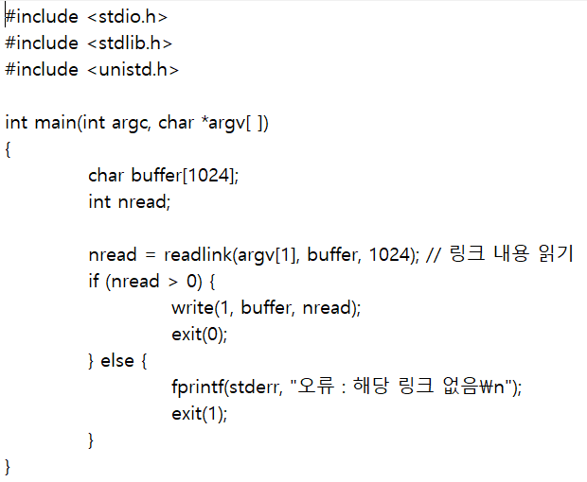
Part 1
코드설명&결과(myrlink)
사용방법 : 터미널에서 ‘ ./myrlink + 연결시킬 링크‘ 사용 시 사용가능

Slide 27
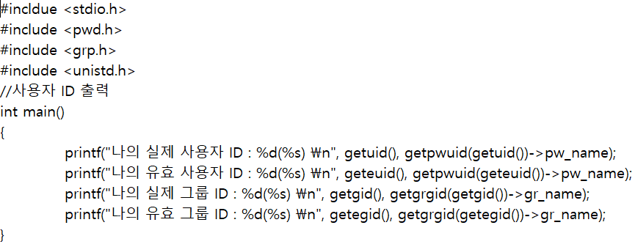
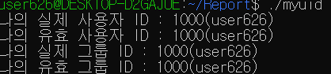
Part 1
코드설명&결과(myuid)
사용방법 : 터미널에서 ‘ ./myuid‘ 사용 시 사용가능

Slide 28
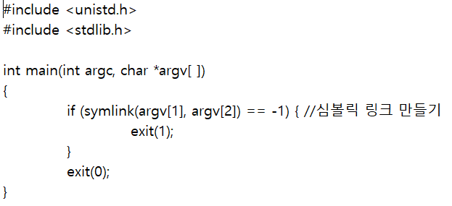
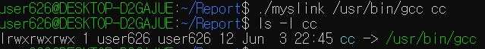
Part 1
코드설명&결과(myslink)
사용방법 : 터미널에서 ‘ ./myslink + 링크로 만들고 싶은 파일 경로‘ 사용 시 사용가능

Slide 29
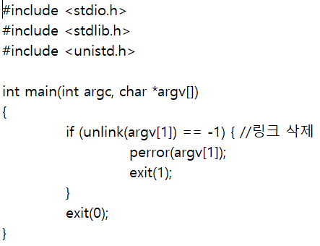
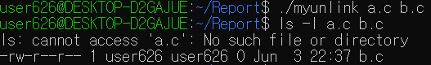
Part 1
코드설명&결과(myunlink)
사용방법 : 터미널에서 ‘ ./mylink + 링크를 풀고 싶은 파일명‘ 사용 시 사용가능

Slide 30
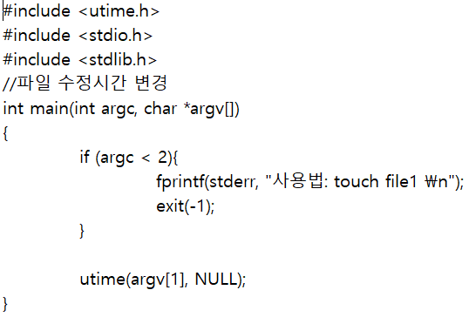
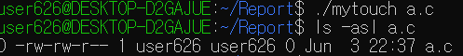
Part 1
코드설명&결과(mytouch)
사용방법 : 터미널에서 ‘ ./mytouch + 정보를 보고싶은 파일명‘ 사용 시 사용가능

Slide 31
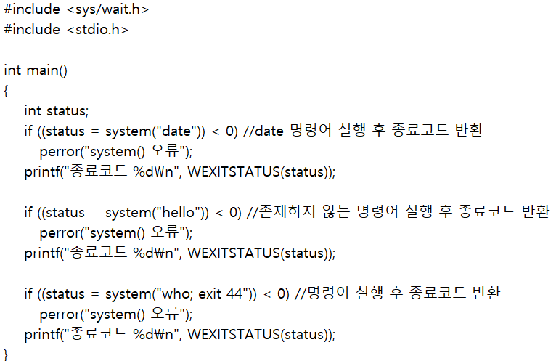
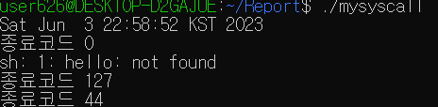
Part 1
코드설명&결과(mysyscall)
사용방법 : 터미널에서 ‘ ./mysyscall‘ 사용 시 사용가능

Slide 32


출처
ⓒSaebyeol Yu. Saebyeol’s PowerPoint

Slide 33
출처
Reference
• https://blog.naver.com/seiru523
• https://www.booksr.co.kr/product/9788970505343/

